Slide 1
Wolken
Thilo Fryen
Lukas Hintze
Ali Pourasad
Maximilian Birkenhagen

Slide 2
Wolkenarten
Bilder aus dem cloudatlas und wolken-online.de
Momentan ca. 800? Bilder
Wolkenarten in vier Hauptgruppen unterteilt:
Cirriform
Cumuliform
Stratiform
Stratocumuliform
Notes:
Dafür eigene DownloadSkripts geschrieben

Slide 3
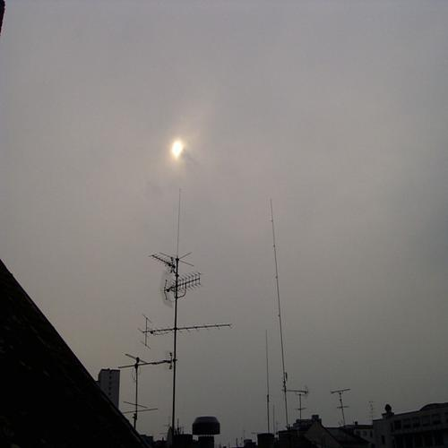
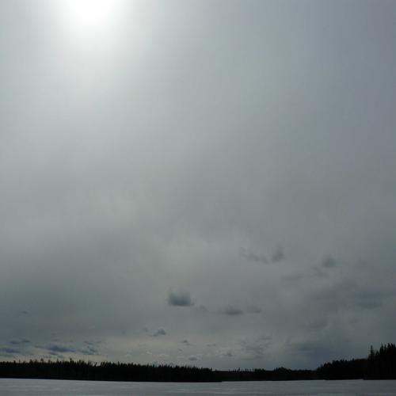
stratiform
Notes:
Schichtwolke; tritt entweder als faseriger Schleier, in dem dünne Streifenbildung vorhanden sein kann, oder als schleierartiger Nebel auf; kann die Sonne nie komplett verdecken
graue, mittelhohe Schichtwolke ohne Konturen
Stark ausgedehnte, dunkelgraue Schicht; starke vertikale Ausdehnung.
niedere Schichtwolken, werden auch als Hochnebel oder Höhennebel bezeichnet; völlig strukturlos

Slide 4
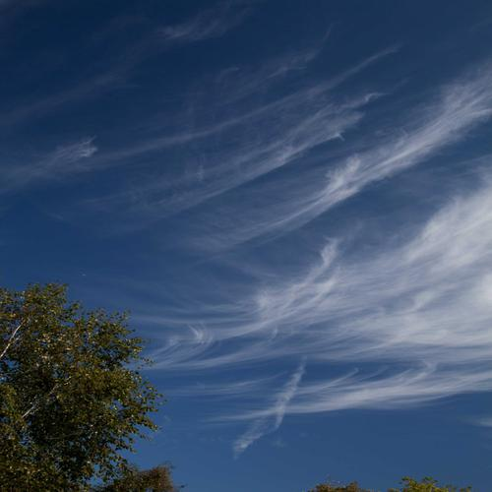
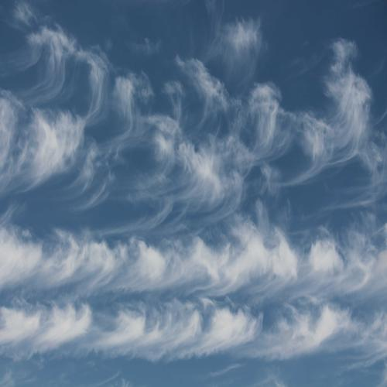
cirriform
Notes:
dünne Fasern oder Fäden, selten auch Büschel. Ränder meist durch die starken Höhenwinde ausgefranst.

Slide 5
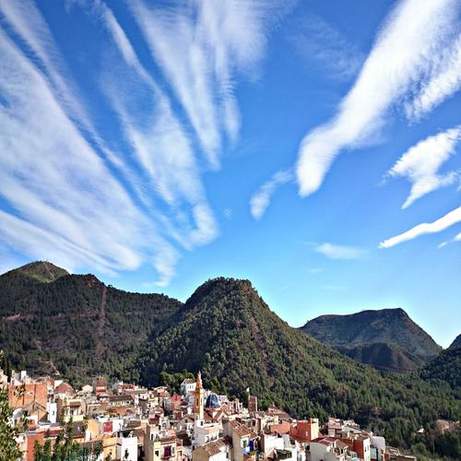
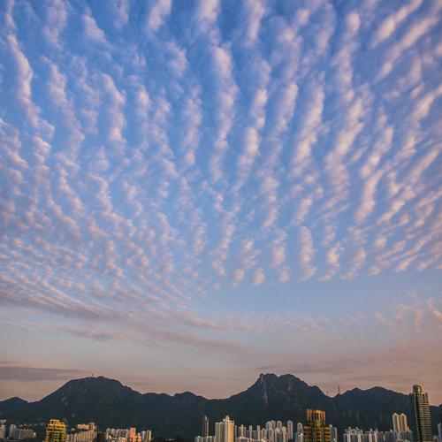
stratocumuliform
Notes:
Haufenwolken; tritt meistens in mehr oder weniger ausgedehnten Feldern auf, die aus kleinen körnigen Wolkenteilen bestehen; selten auch kleine zerfetzte Büschel.
Haufenwolke; tritt meistens als großes Feld auf, das aus vielen kleinen einzelnen Wolken besteht.
Haufenschichtwolken ohne Fasern; tritt in Flecken, Feldern oder Schichten auf, die sich aus gleichmäßig angeordneten Schollen, Ballen oder Walzen zusammenstellen.

Slide 6
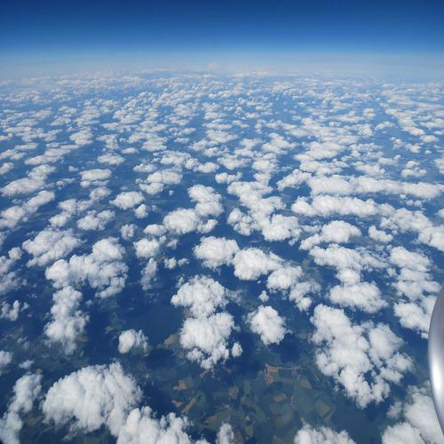
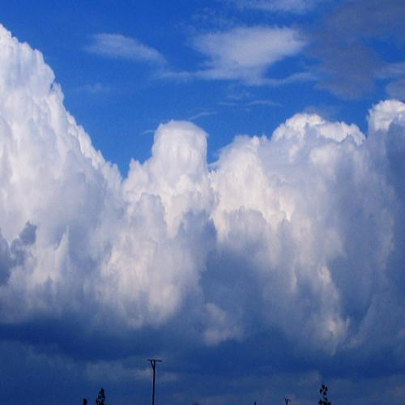
cumuliform
Notes:
Cumulus sind dichte scharf voneinander abgegrenzten Haufenwolken, die Ränder sehen manchmal zerfetzt aus und verändern sich ständig
sehr große Haufenwolke mit massiver vertikaler Ausdehnung, die aus einer Cumuluswolke entsteht

Slide 7
Data Set
Bilder aus verschiedenen Quellen
Anpassen an unsere Klassifikation der vier Wolkenarten
Auf eine Größe bringen (momentan 500x500)
Durch Binarisierung geschnitten

Slide 8
Binarisierung
Über
arithmetische Mittel des gesamten Bildes
Hue & Value aus dem HSV-Farbraum des Bildes
Region Growing für SCC hat nicht funktioniert
Ermittlung von Teilbereichen mit zu viel Schwarzanteil
Orginal Bild wird geschnitten und rezised
Notes:
Haben vor allem am unteren Rand der Bilder oft noch Boden zu sehen ➔ wegbekommen da sonst verfälschung der Merkmale
Eigene Funktion geschrieben: Zunächst komplett standardmäßig binarisieren, danach von unten heran eine kleine Box bauen ➔ prüft den Schwarzanteil (nicht Wolke) zum Weißanteil (Wolke), sobald dieser einen bestimmen Wert erreicht ➔ untere Grenze gefunden und Bild wieder auf Standardformat bringen.

Slide 9
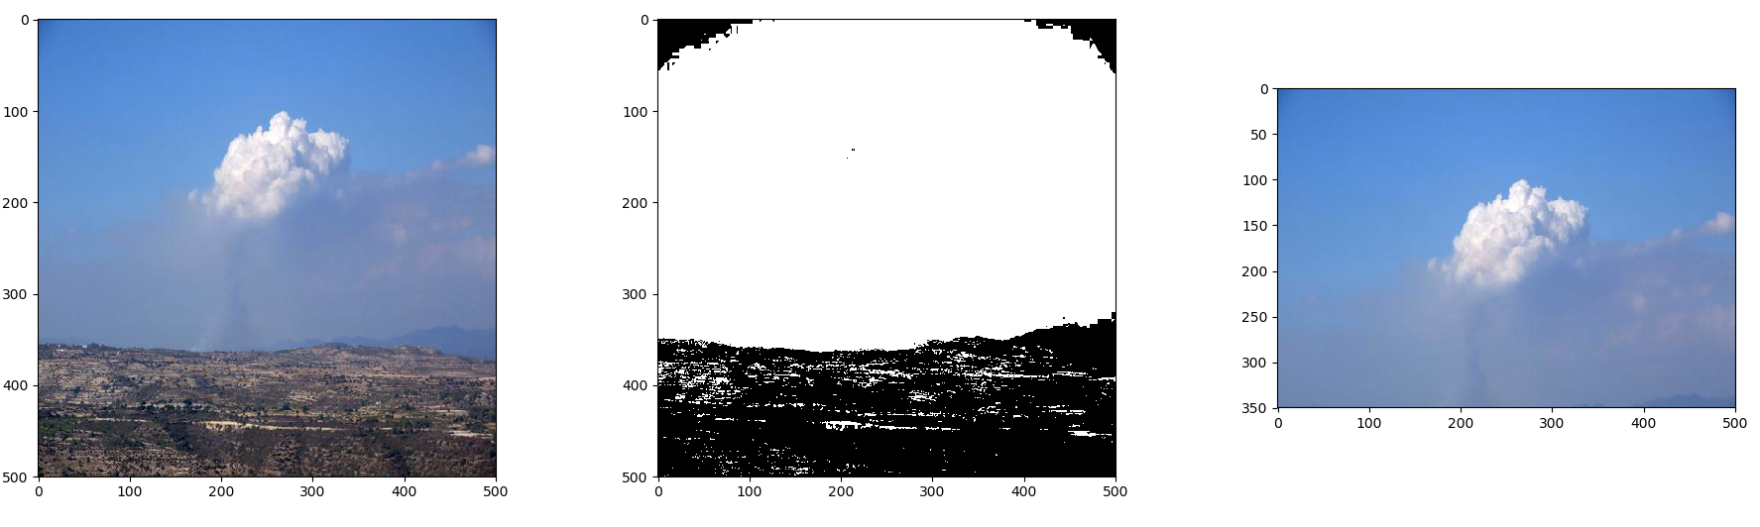
Ergebnisse :)
Notes:
Haben vor allem am unteren Rand der Bilder oft noch Boden zu sehen ➔ wegbekommen da sonst verfälschung der Merkmale
Eigene Funktion geschrieben: Zunächst komplett standardmäßig binarisieren, danach von unten heran eine kleine Box bauen ➔ prüft den Schwarzanteil (nicht Wolke) zum Weißanteil (Wolke), sobald dieser einen bestimmen Wert erreicht ➔ untere Grenze gefunden und Bild wieder auf Standardformat bringen.

Slide 10
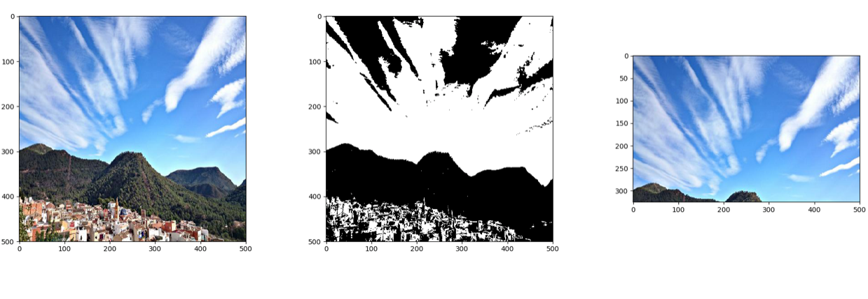
Ergebnisse :)
Notes:
Haben vor allem am unteren Rand der Bilder oft noch Boden zu sehen ➔ wegbekommen da sonst verfälschung der Merkmale
Eigene Funktion geschrieben: Zunächst komplett standardmäßig binarisieren, danach von unten heran eine kleine Box bauen ➔ prüft den Schwarzanteil (nicht Wolke) zum Weißanteil (Wolke), sobald dieser einen bestimmen Wert erreicht ➔ untere Grenze gefunden und Bild wieder auf Standardformat bringen.

Slide 11
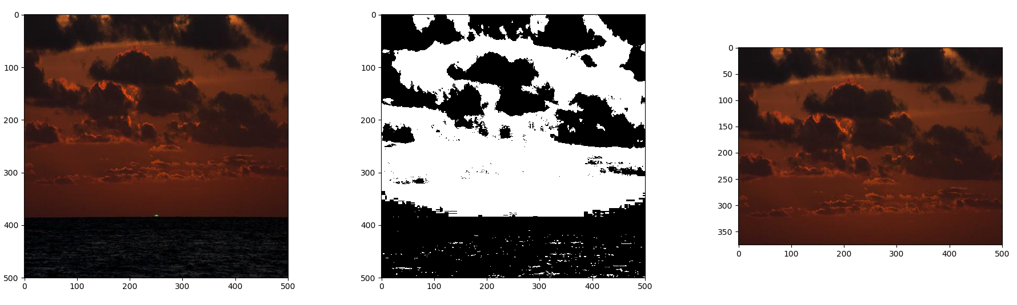
Ergebnisse :)
Notes:
Haben vor allem am unteren Rand der Bilder oft noch Boden zu sehen ➔ wegbekommen da sonst verfälschung der Merkmale
Eigene Funktion geschrieben: Zunächst komplett standardmäßig binarisieren, danach von unten heran eine kleine Box bauen ➔ prüft den Schwarzanteil (nicht Wolke) zum Weißanteil (Wolke), sobald dieser einen bestimmen Wert erreicht ➔ untere Grenze gefunden und Bild wieder auf Standardformat bringen.

Slide 12
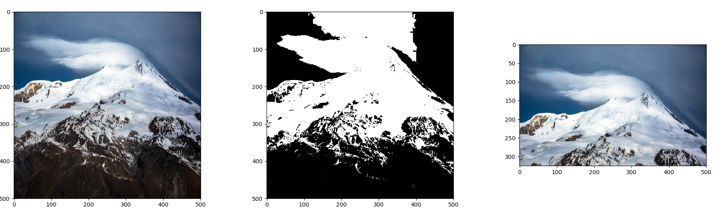
Ergebnisse :(
Notes:
Haben vor allem am unteren Rand der Bilder oft noch Boden zu sehen ➔ wegbekommen da sonst verfälschung der Merkmale
Eigene Funktion geschrieben: Zunächst komplett standardmäßig binarisieren, danach von unten heran eine kleine Box bauen ➔ prüft den Schwarzanteil (nicht Wolke) zum Weißanteil (Wolke), sobald dieser einen bestimmen Wert erreicht ➔ untere Grenze gefunden und Bild wieder auf Standardformat bringen.

Slide 13
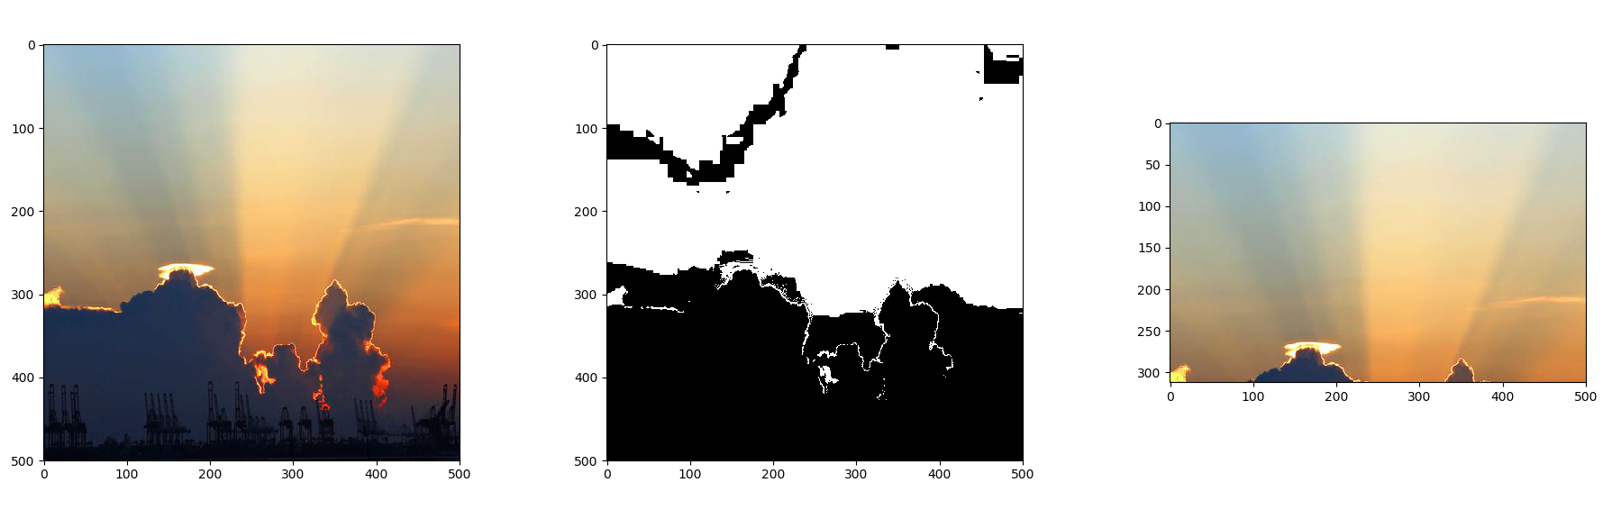
Ergebnisse :)
Notes:
Haben vor allem am unteren Rand der Bilder oft noch Boden zu sehen ➔ wegbekommen da sonst verfälschung der Merkmale
Eigene Funktion geschrieben: Zunächst komplett standardmäßig binarisieren, danach von unten heran eine kleine Box bauen ➔ prüft den Schwarzanteil (nicht Wolke) zum Weißanteil (Wolke), sobald dieser einen bestimmen Wert erreicht ➔ untere Grenze gefunden und Bild wieder auf Standardformat bringen.

Slide 14
Standardmerkmale
Mithilfe von
Mittelwert,
Standabweichung
Farb-Histogramm
Kantenerkennung
Insert confusion matrix here
Notes:
Ca. 36 % richtige, Probleme bei bestimmten Wolkenarten aufzeigen.

Slide 15
Weiteres Vorgehen
Entscheidungsbaum
Frequenz als Merkmal?
Data Augmentation für mehr Bilder
Notes:
Gewichte der Merkmale sind unterschiedlich, je nachdem welche Wolkenarten man zuvor schon ausgeschlossen hat.

Slide 16
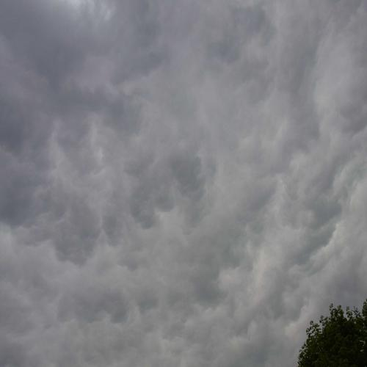
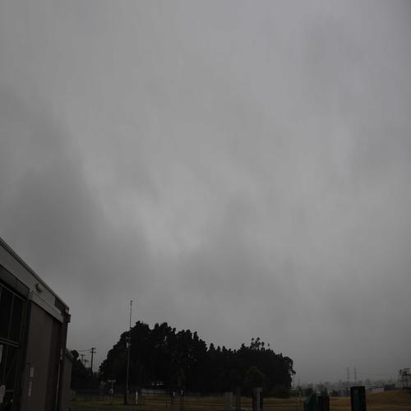
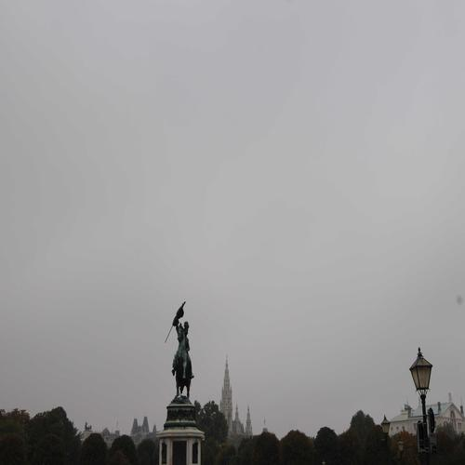
Probleme
Stratocumuliform
Stratiform
Cumuliform
Notes:
Haben vor allem am unteren Rand der Bilder oft noch Boden zu sehen ➔ wegbekommen da sonst verfälschung der Merkmale
Eigene Funktion geschrieben: Zunächst komplett standardmäßig binarisieren, danach von unten heran eine kleine Box bauen ➔ prüft den Schwarzanteil (nicht Wolke) zum Weißanteil (Wolke), sobald dieser einen bestimmen Wert erreicht ➔ untere Grenze gefunden und Bild wieder auf Standardformat bringen.

Slide 17
Deep-Learning Ansatz
Vortrainiertes Netz in Keras „Xception“
Extrahiert aus unseren Bildern eigene Merkmale
Liefert einige Data Augmentation Optionen gleich mit
Notes:
Trainiert auf den Bildern von ImageNet

Slide 18
Model
Insert code of model here
Notes:
Dense Layer:
Dropout Layer
Dense
Dropout
Dense
Learning rate?
Batch_size?
Dropouts um overfitting zu vermeiden!

Slide 19
Deep-Learning Ansatz
Insert confusion Matrix here

